Slide 1
2020
物业管理媒体影响力报告

Slide 2
PART 01
研究数据样本
详情查看
180个微信公众号
90份刊物

Slide 3
PART 01
测评研究数据样本
测评要素
微信公众号影响力测评
优异文章量
（20分）
总阅读数
（20分）
文章录用量
（25分）
单期文章量
（25分）
文章录用量
（20分）
关注人数
（20分）
发行周期
（25分）
总发行数量
（25分）
平均阅读数
（20分）
整体指标、受众指标、质量指标、贡献指标、传播效率

Slide 4
PART 02
现状及传播势能
详情查看

Slide 5
PART 02
企业微信公众号用户人数持续增长
企业微信公众号用户人数均值
66295.62
75489.12
人
人
2019年
2020年
同比增长13.87%。
用户黏度更为增强，
通过新媒体传播渠道实现了品牌的有效传播。

Slide 6
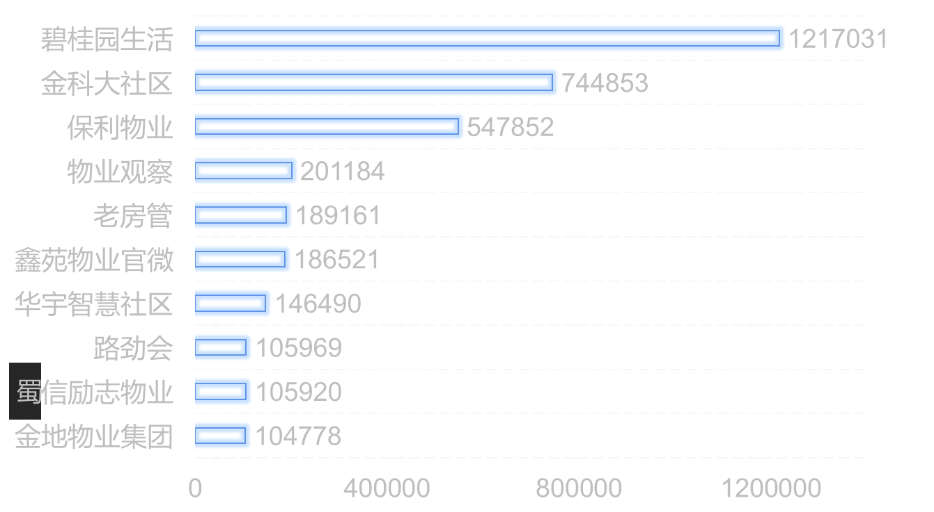
PART 02
关注人数排名前十企业微信公众号
154企业样本关注人数均值
75企业样本
关注人数均值
在全部154个企业公众号中，
用户人数的均值为40128，
只有32个企业微信公众号在用户人数上超过了均值，
另有18个企业的微信公众号用户人数不足1000人。
蜀
40128
75489

Slide 7
PART 02
企业微信公众号关注人数发展不平衡
企业微信公众号关注人数标准差
161680.99
126423.76
2019年
2020年
企业微信公众号关注人数的标准差降低，
说明中后部微信公众号在2020年出现了较为明显的用户增长。

Slide 8
协会微信公众号用户人数增长更为迅速
PART 02
协会微信公众号用户人数均值
21580.44
28434.75
人
人
2019年
2020年
同比增长31.76%。
用户黏度更为增强，
通过新媒体传播渠道实现了品牌的有效传播。

Slide 9
PART 02
关注人数排名前十协会微信公众号
关注人数均值
协会微信公众号的发展状况相对均衡，
协会公众号用户人数没有低于2000的。
在2020年内，
部分协会的发展速度进一步提升，
以往协会媒体的发展均衡态势被进一步打破。
28434

Slide 10
PART 02
协会微信公众号关注人数发展不平衡
协会微信公众号关注人数标准差
40686.23
54354.76
2019年
2020年
协会微信公众号在用户人数这一指标上存在相对的不平衡状况。

Slide 11
PART 02
企业微信公众号活跃度整体向好
企业微信公众号单篇文章平均阅读量均值
3686.48
4909.28
次
次
2019年
2020年
同比增长33.17%

Slide 12
PART 02
协会微信公众号传播范围进一步增强
协会微信公众号发文总量
599.78
724.96
次
次
2019年
2020年
同比增长20.87%
新冠肺炎疫情期间号召力/传播力大幅提升

Slide 13
PART 02
各机构的新媒体传播力计算公式
微信公众号传播力（P）$=\frac{单篇文章阅读数（c）×用户人数（n）}{发文总数（a）×100,000}$

Slide 14
PART 02
各机构的新媒体传播力
微信公众号传播力（P）
企业
协会
9.51
19.22
0.23
0.90
2019年
2020年
2019年
2020年
这一状况主要体现了
新冠肺炎疫情防控中各物业服务企业和物业管理协会舆论宣传水平的大力提升。

Slide 15
PART 02
企业微信公众号单篇文章平均阅读量进一步两极分化
企业微信公众号单篇文章平均阅读标准差
4995.28
6115.13
2019年
2020年
企业微信公众号单篇文章平均阅读量标准差大幅增加，
说明就内容质量而言，头部微信公众号仍然保持着优势。

Slide 16
PART 02
协会微信公众号单篇文章平均阅读量进一步两极分化
协会微信公众号单篇文章平均阅读标准差
857.80
1852.22
2019年
2020年
协会内部微信公众号的差距明显增大，这体现在用户人数和内容黏性两个方面。
这进一步说明了部分协会不仅在用户人数方面具有明显优势，也在内容质量上进行了着力提升。

Slide 17
PART 02
企业报纸年总发行量有所回落
企业报纸年总发行量
223177
172846
份
份
2019年
2020年

Slide 18
PART 02
企业杂志年总发行量有所回落
企业杂志年总发行量
21853
20745
份
份
2019年
2020年

Slide 19
PART 02
企业杂志“专业性”“差异性”进一步加强
TOP10企业杂志年总发行均值
超企业杂志年总发行均值（20745份）
>4万
13/44
份
发行量比较高的包括
《粤华物业》《悦享高地》《嘉园生活》《心动时刻》《幸福家书》《正美故事》等。
头部行业媒体均将自身企业的服务品质与品牌故事讲述结合得非常紧密。

Slide 20
协会杂志总发行量稳定攀升
PART 02
协会杂志年总发行量
16859
21322
份
份
2019年
2020年

Slide 21
PART 02
协会杂志的发展状况更为均衡
>50%协会杂志年总发行总量
超协会杂志年总发行均值
>5000
>50%
份
发行量比较高的包括
《深圳物业管理》《上海物业管理》《物业管理信息》
《合肥物业管理》《重庆物业管理》《广东物业管理》《武汉物业管理》等。

Slide 22
PART 02
企业媒体在新冠肺炎疫情防控期间的表现
业内企业报道
147个企业提供数据
社会报道
143个企业
51
31
87
家
报道均数
>报道均数企业
报道均数

Slide 23
PART 02
协会媒体在新冠肺炎疫情防控期间的表现
协会报道
24个协会
社会报道
21个协会
286
12
36
家
报道均数
>报道均数协会
报道均数

Slide 24
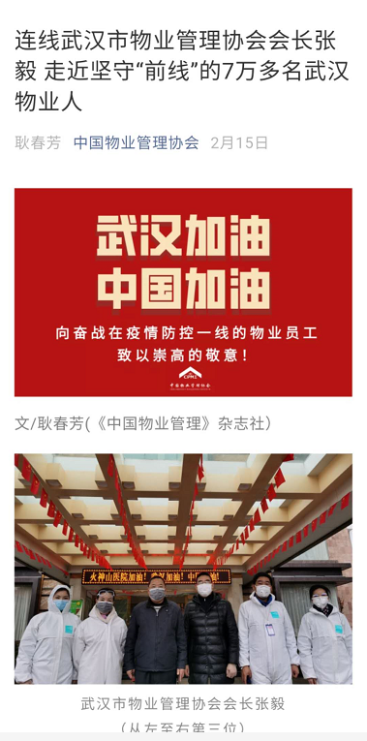
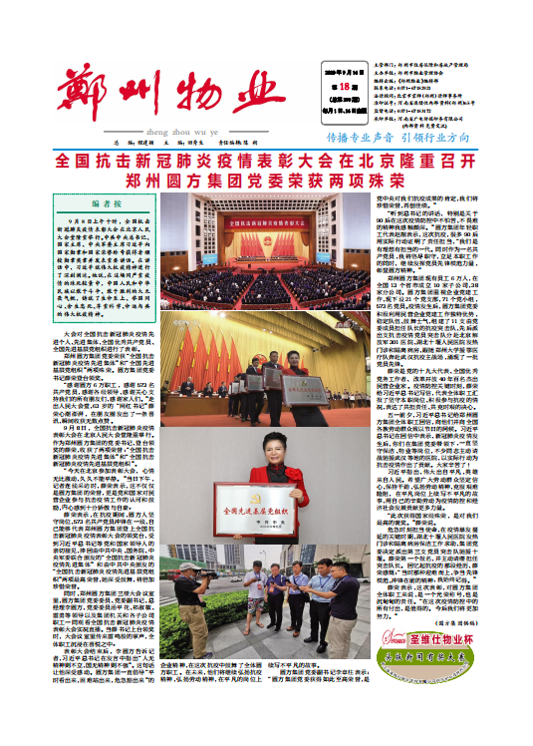
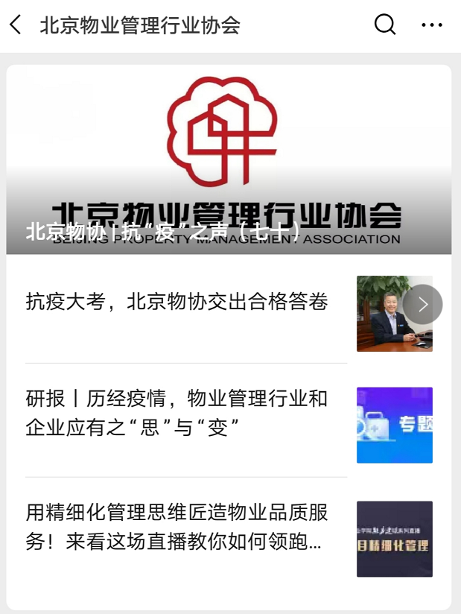
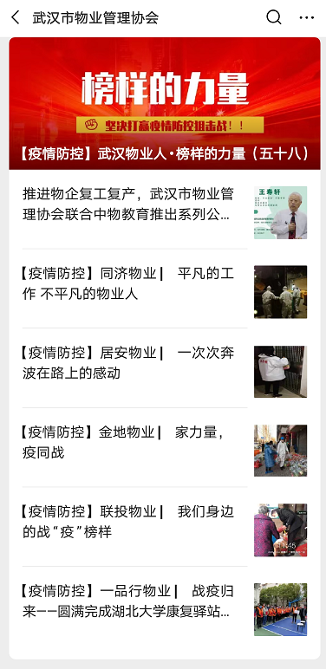
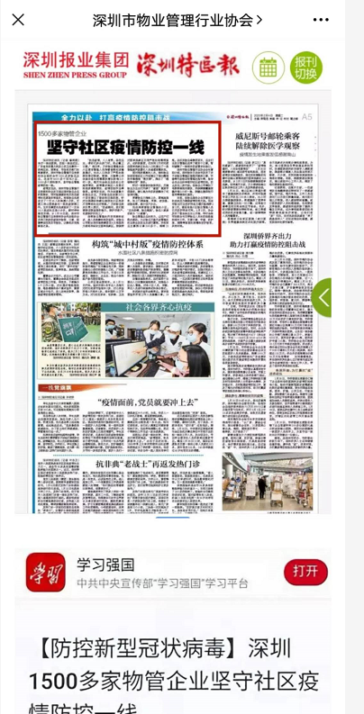
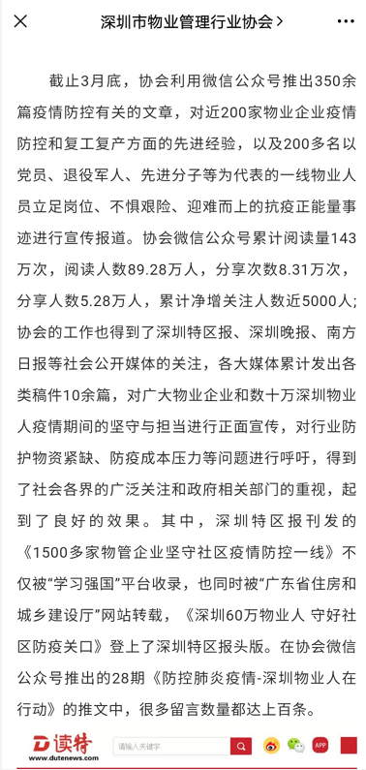
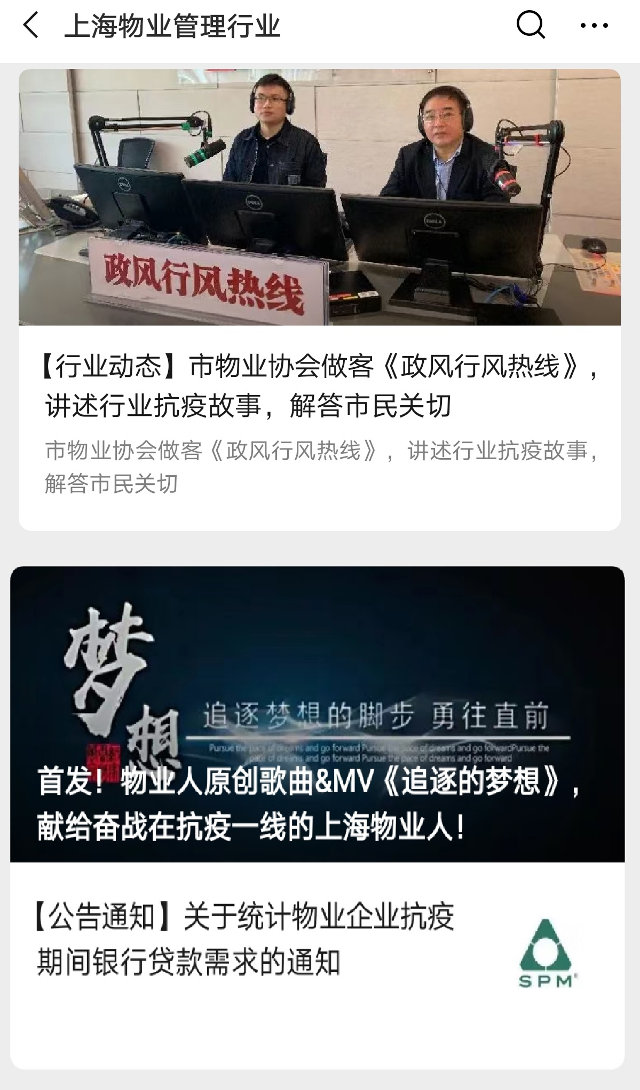
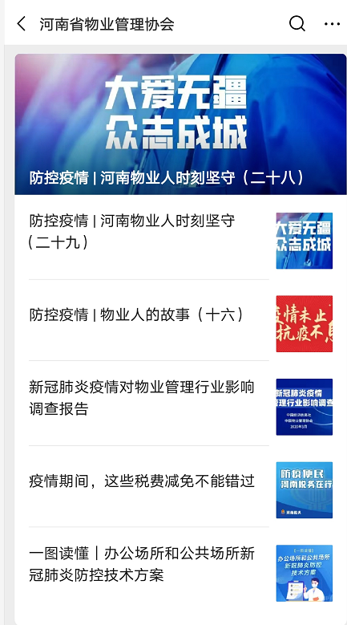
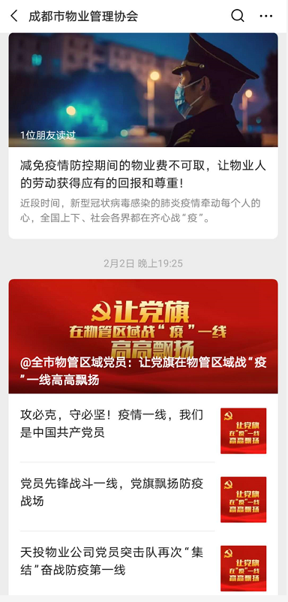
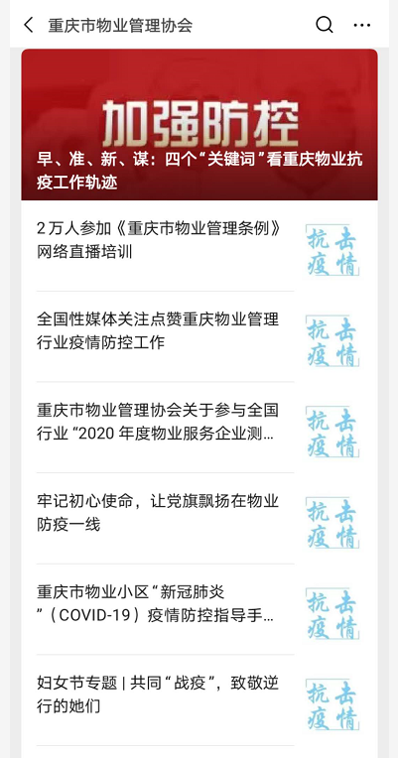
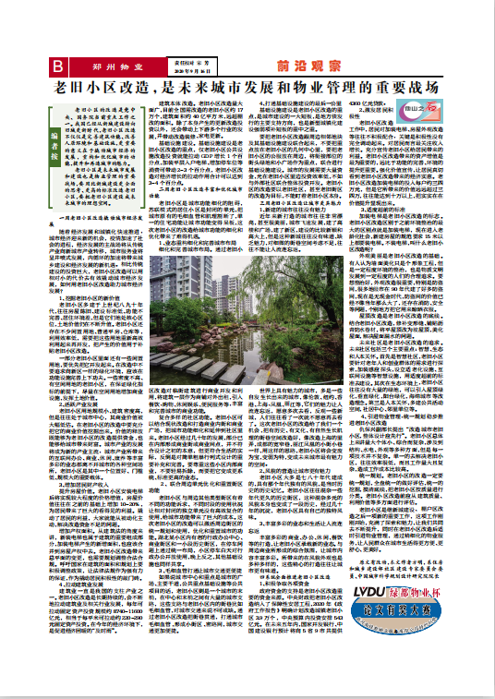
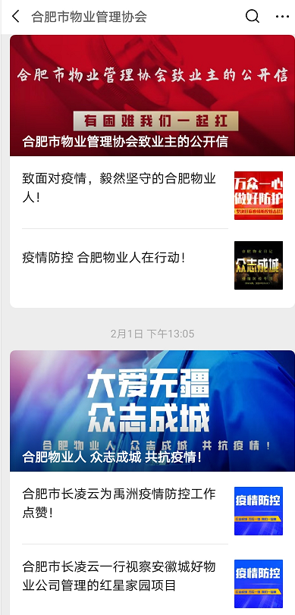
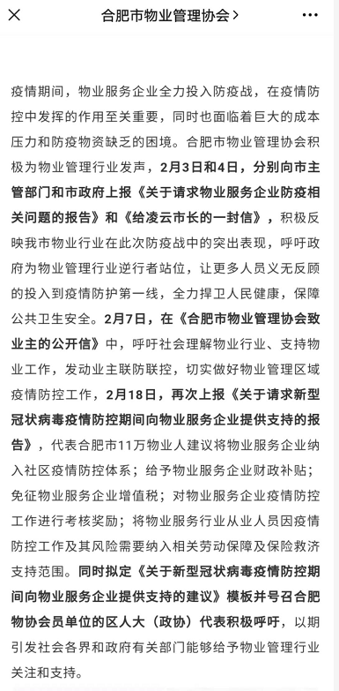
地域品牌 桥梁纽带

Slide 25
PART 02
行业媒体在疫情期间主动发声、积极宣传，形成高质量传播力度
疫情期间，公众对媒体的深度使用造成了媒介距离的大幅缩短
2020年，新冠肺炎疫情防控更是让物业管理行业的舆论宣传能力得到了检验。全国物业管理行业媒体协作网成员单位集中策划推出一批具有吸引力、感染力、传播力和影响力的新媒体作品，内强士气、外树形象。
物业管理行业也在重塑社会公众认知的使命中取得了核心突破。

Slide 26
PART 03
结论与规律
详情查看

Slide 27
内容共创与用户连接

Slide 28
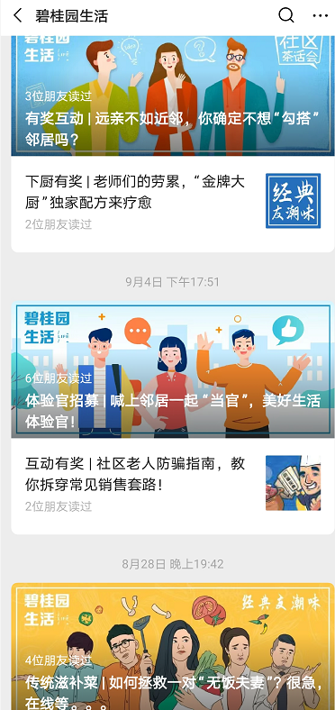
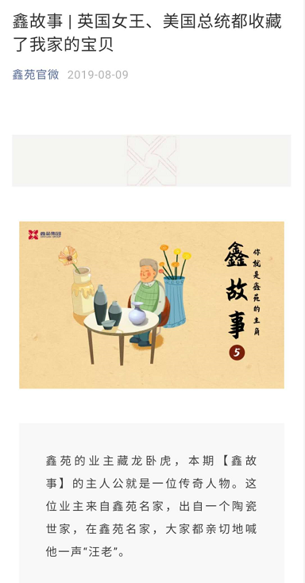
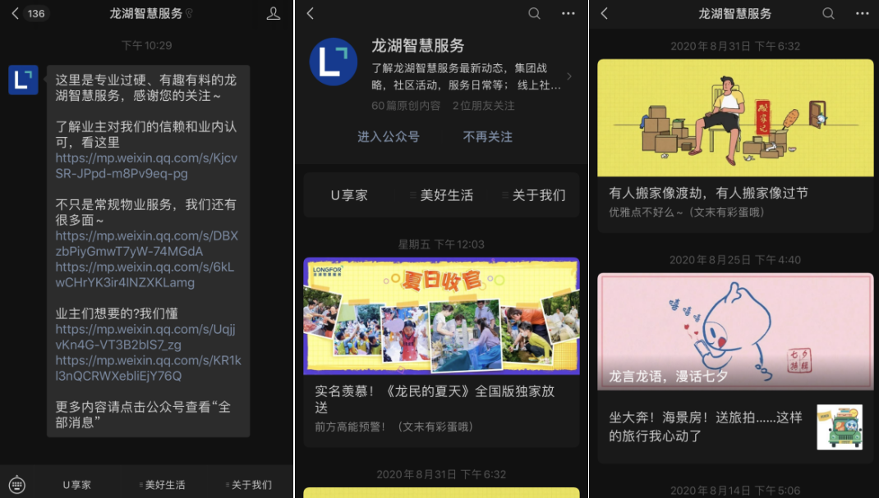
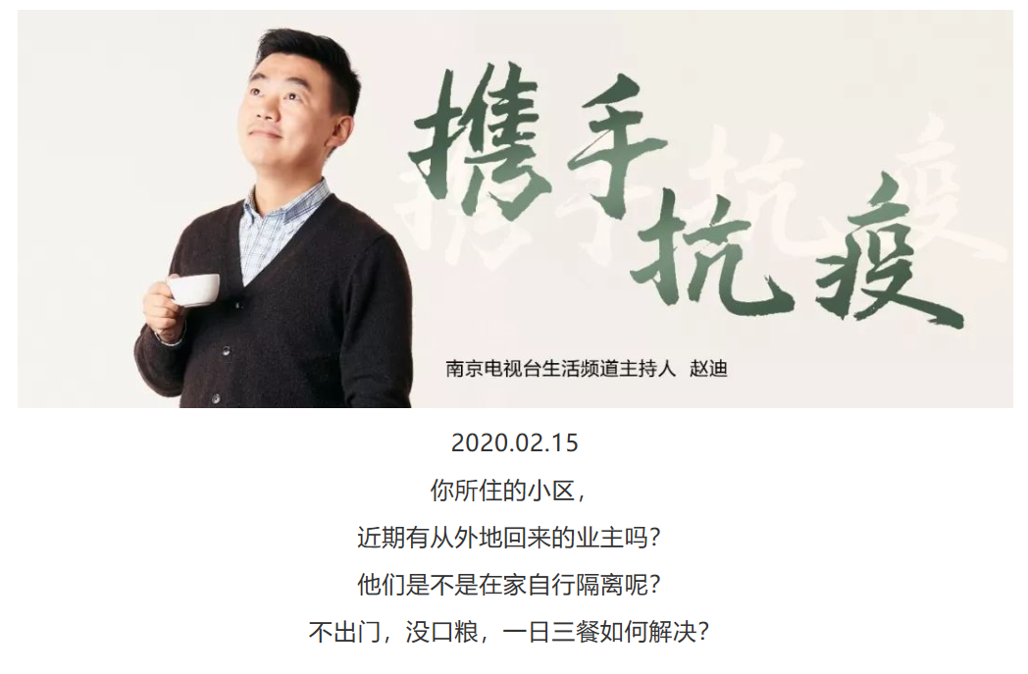
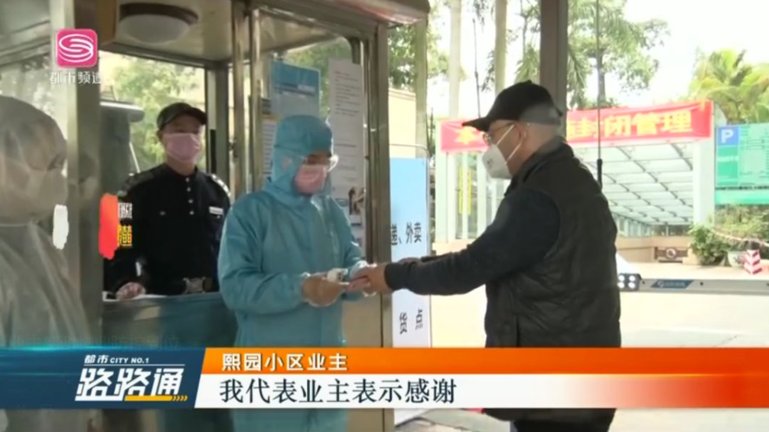
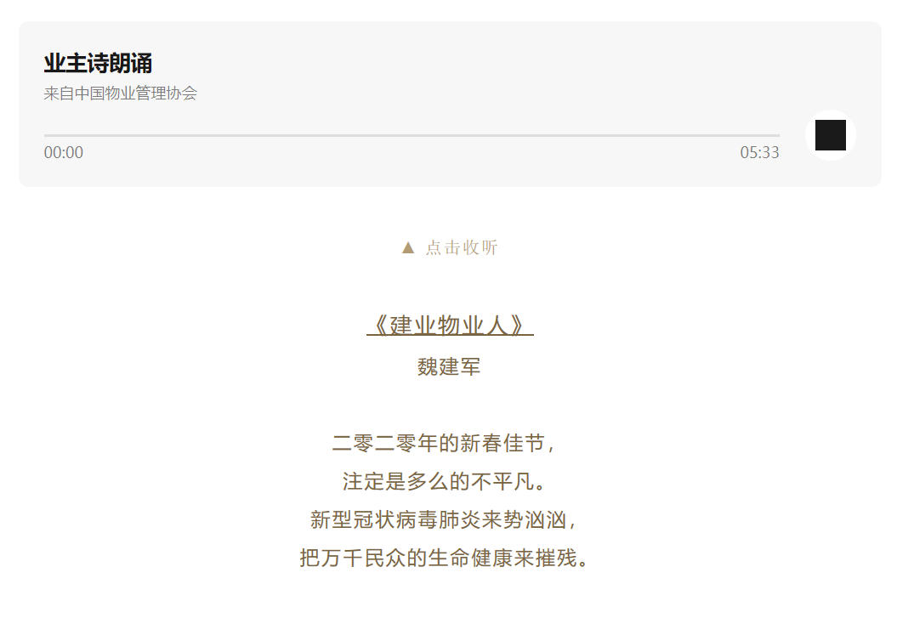
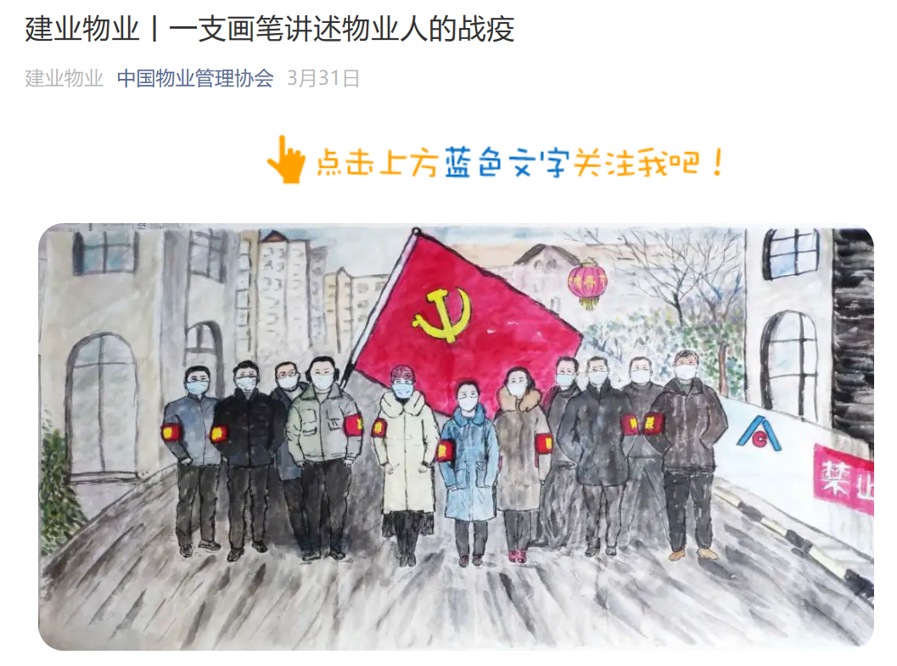
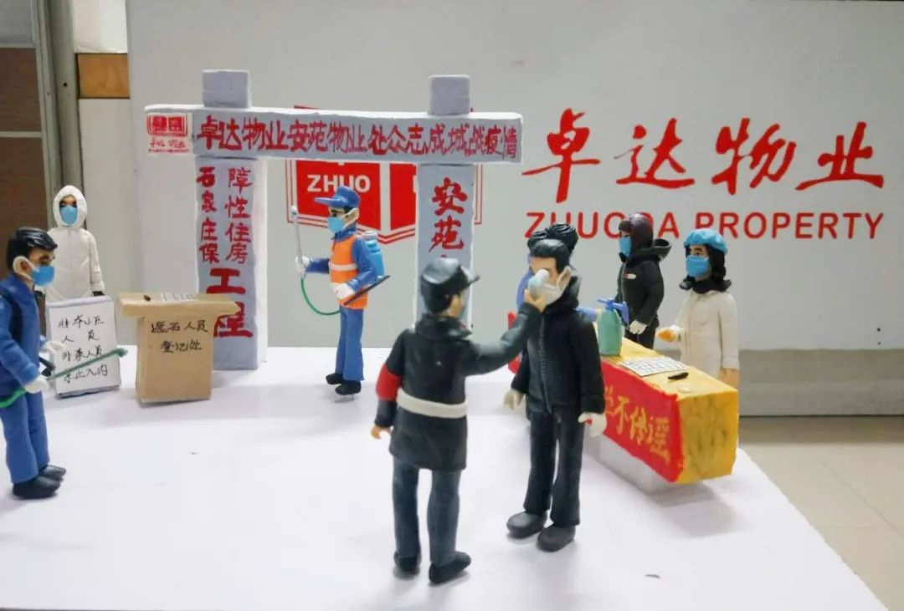
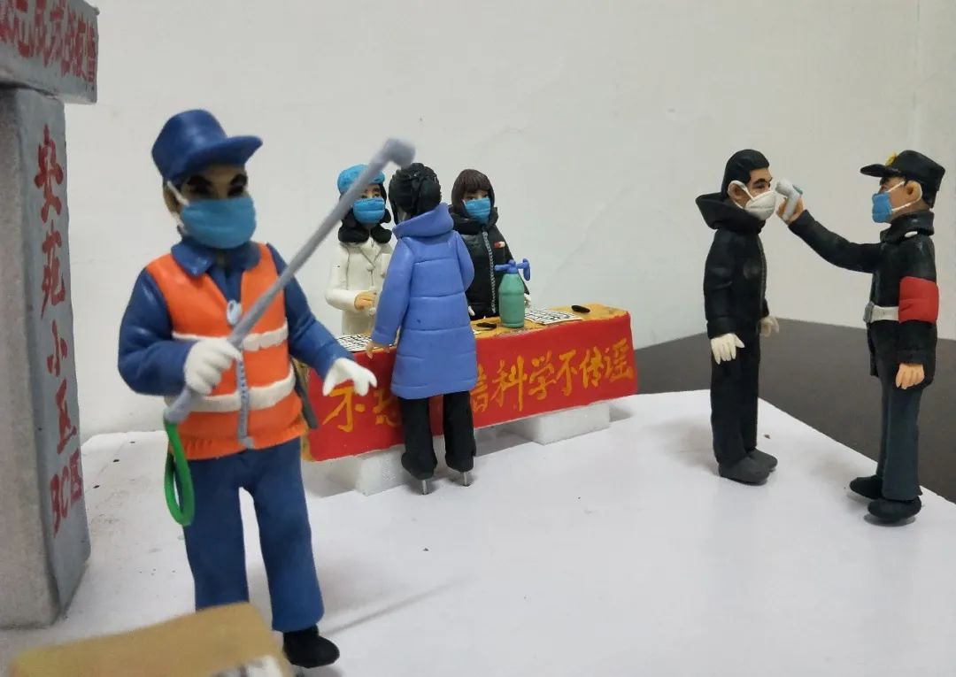
秒时代 520
业主派发20余万红包，
感谢物业防控到位
业主诗朗诵：
他们是闪闪发光的物业人
南京电视台主播日记：
宅的时间多了，更感觉到好物业的重要
业主创作面塑表白卓达物业
图文结合 内容轻松活泼
信息服务 生活服务
营造与业主共同对话的内容空间

Slide 29
议题设置与媒体关系

Slide 30
抗
疫
品牌形象
美好生活
从四个方面推动
全行业的舆论宣传能力建设
城市治理
乡村振兴
抗
习近平总书记
给郑州方圆集团全体职工回信
专业规范
十九大精神
通民心
赢人心
自豪感
疫
专业价值
能力建设年
归属感
四个自信
加大疫情防控宣传力度
科学宣传疫情防护知识
创建绿色、文明、和谐有序的幸福社区
四个意识
推动宣传思想工作不断强起来
新形势
物业英雄
在关键处、要害处下功夫
国家抗疫表彰
定位
举旗帜
在工作质量和水平上下功夫
社
聚民心
完成新形势下宣传思想工作的使命任务
创新
育新人
物业管理行业在重塑社会公众认知等方面取得了核心突破
形成广泛的社会认可效应
UGC模式
区
兴文化
展形象

Slide 31
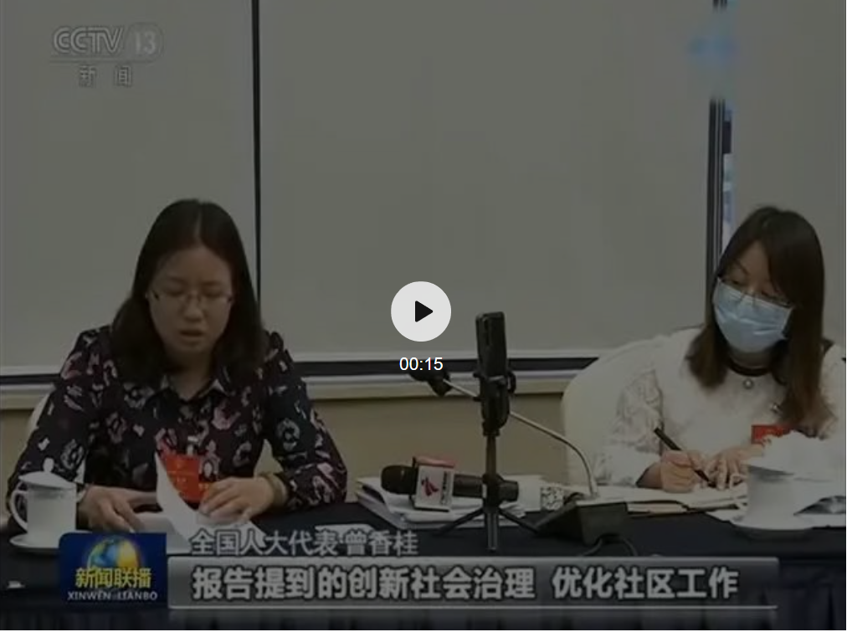
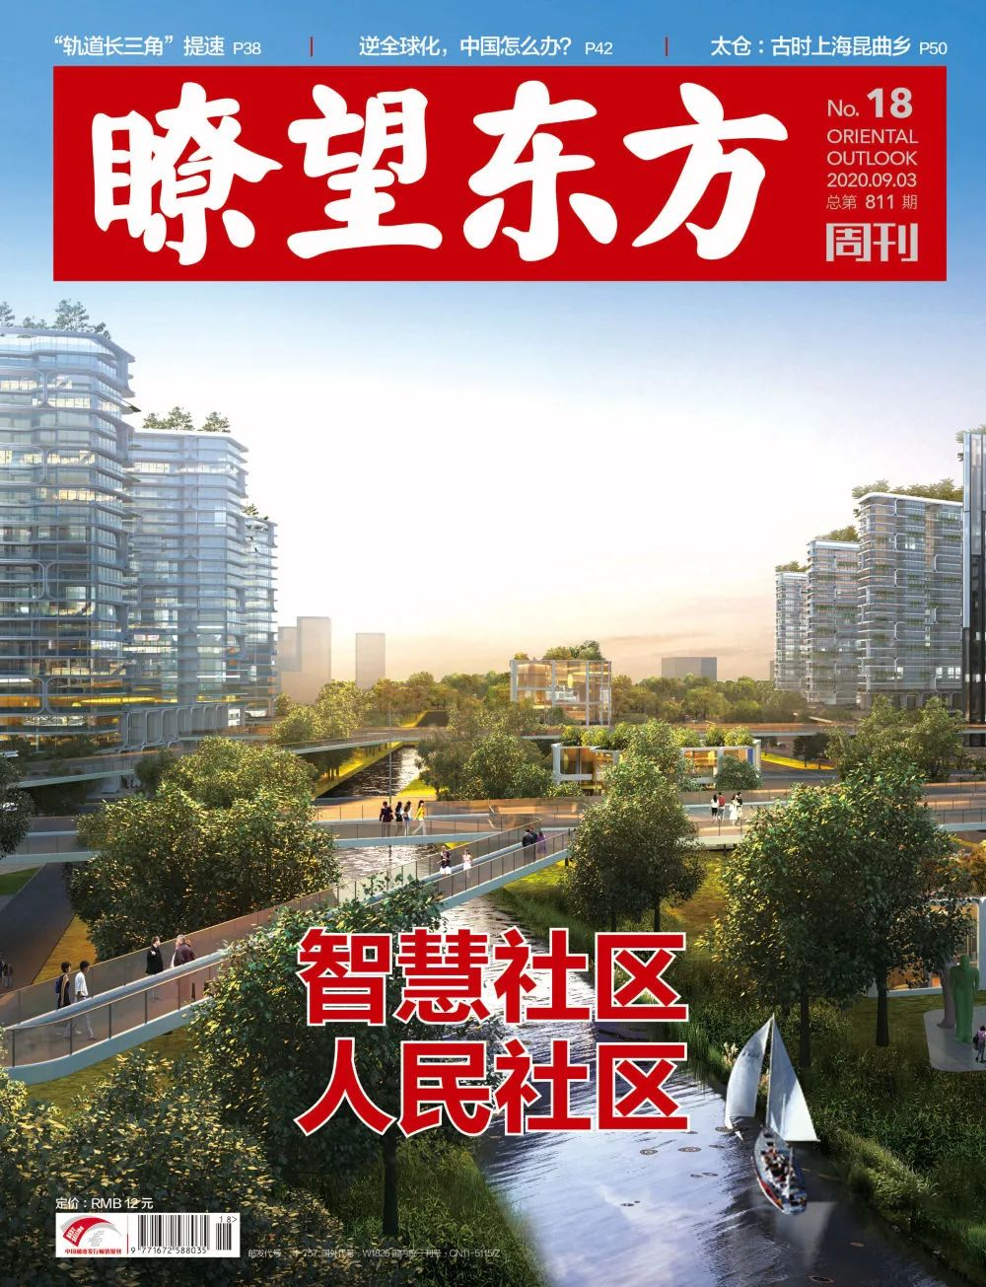
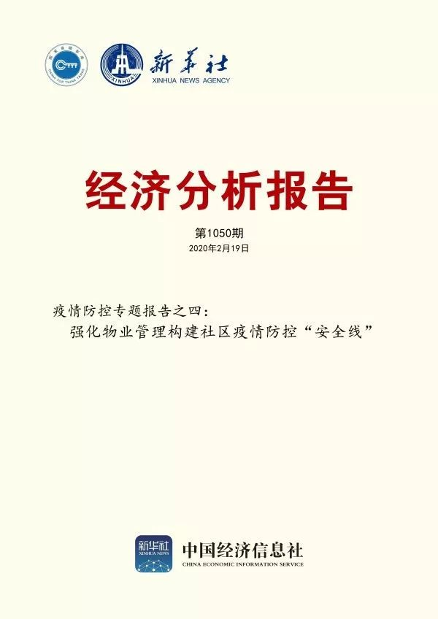
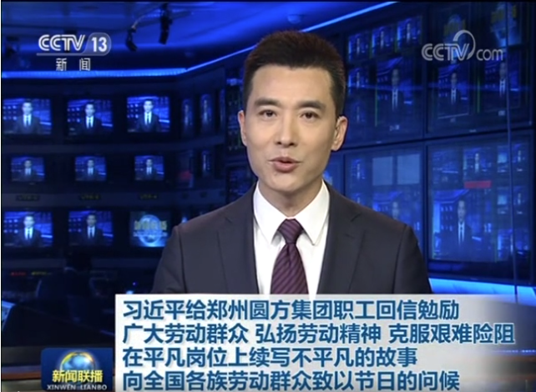
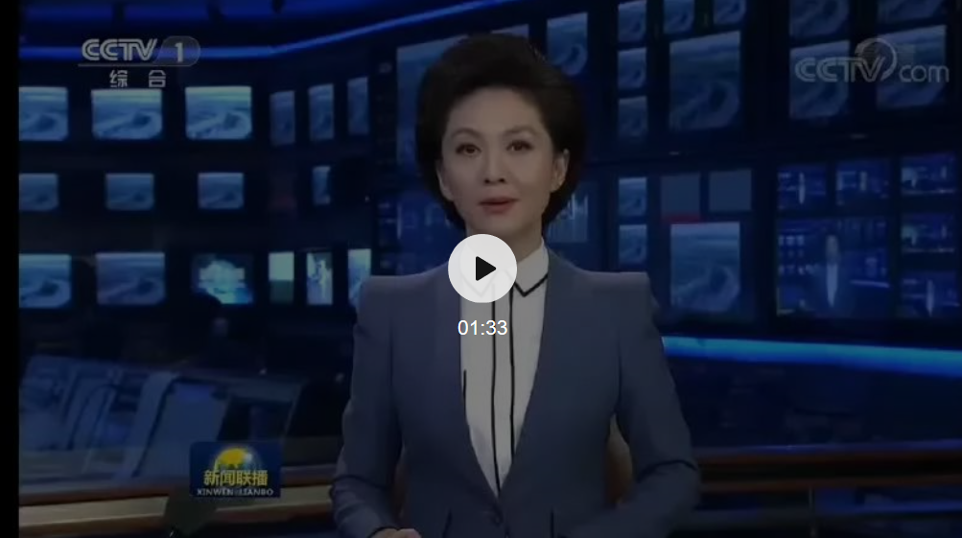
议题设置与媒体关系
新型城镇化建设
复工复产
联防联控
智能防控
党建引领
民法典
平凡劳动者
稳岗就业
医院服务
社区治理
垃圾分类
央视新闻联播连续点赞物业管理疫情防控工作
脱贫攻坚
精准扶贫
政府决策

Slide 32
议题设置与媒体关系
如何进行议题设置？
跟政府站在一起
进行要事传播
策划热点传播
满足媒体差异化需求
舆情处置与口径应对

Slide 33
机制改革和完善

Slide 34
完善机制保障
高层高度重视
企业/组织高层的重视
是一切工作向好开展的基础
优化人才配置
完善部门和岗位配置
明确分工定位
完善激励机制
完善薪酬标准、激励机制
给予物质和精神上的激励
体现尊严和价值
构建宣传联动机制
构建网上网下一体、内宣外宣联动机制
加大资金投入
支持品牌宣传的年度预算和项目预算

Slide 35
为别人创造精彩
为品牌创造价值

Slide 36
感谢每一位
在聚光灯之外成就他人的你

Slide 37
凝聚媒体力量
共创美好生活

Slide 38
谢 谢

Slide 39
END

